Slide 1
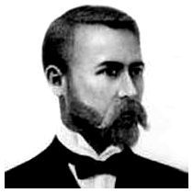
Юрій Липа
5 травня 1900— 20 серпня 1944

Slide 2
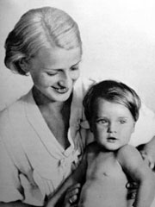
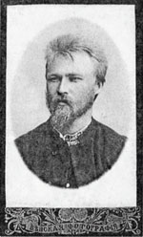
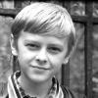
Дитячі роки
Іван Липа - батько
Юрій Липа – у дитячі роки

Slide 3
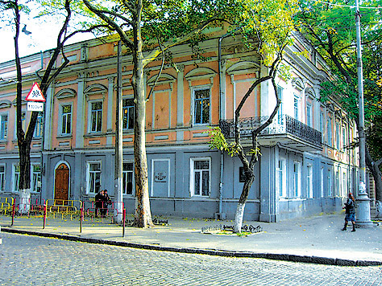
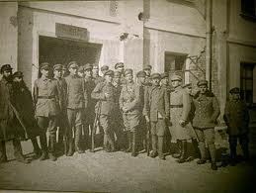
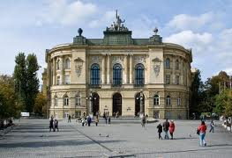
Одеська гімназія
Курінь морської піхоти армії УНР
Познанський університет
Варшавська школа політичних наук

Slide 4
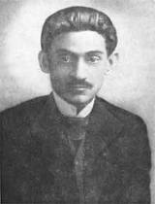
Літературно-Науковий Вісник
Дмитро Донцов

Slide 5
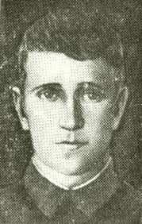
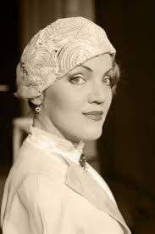
Літературне угрупування «Танк»
Л.Мосендз
О.Стефанович
Н.Лівицька-Холодна

Slide 6
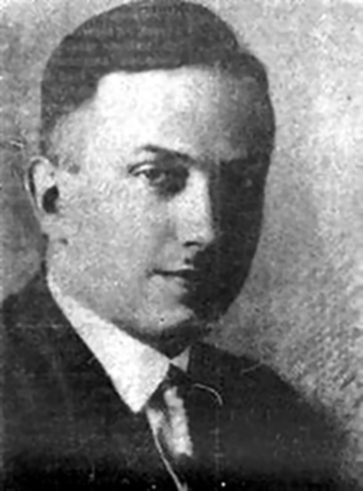
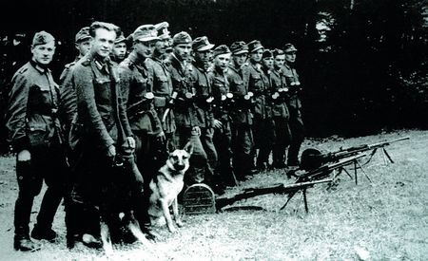
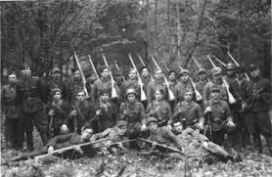
УГВР( українська головна визвольна рада)
УПА( Українська повстанська армія)
Юрій Липа у 1943 році

Slide 7
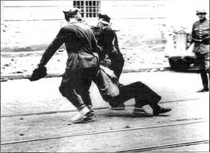
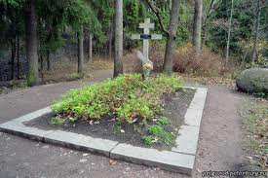
Могила Юрія Липи
1944 року Юрія Липу забрав НКВД

Slide 8
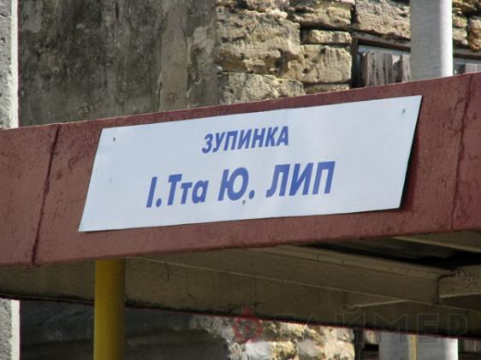

Slide 9
Тестова перевірка

Slide 10
1. Юрій Липа закінчив:
Київську гімназію
Одеську гімназію
Полтавську школу
2. Учасником якої спілки був
письменник?
«Вапліте»
«Плуг»
«Танк»
«Рушниця»

Slide 11
У 1943 році через утиски влади Липа їде до…
Полтави
Яворів
Ужгороду
4. Як загинув письменник?
На Соловках
Власною смертю
Вбили у НКВД

Slide 12
5. Виберіть зі списку твори Липи
«Суворість»
«Вірую»
«Вісник»
«Материнка»
«Ліки під ногами»
«О краю мій»
«Городок 1932»

Slide 13
6. В честь Івана та Юрія Липи
названо
Місто
Лікарню
Школу
Вулицю

